Slide 1
Проектирование
https://github.com/kontur-intern-2016/solid-design

Slide 2
Готовность к изменениям via S.O.L.I.D
https://ru.wikipedia.org/wiki/SOLID
Оригинальная статья (eng)

Slide 3
S
RP — Single Responsibility Principle
O
CP — Open Closed Principle
L
SP — Liskov Substitution Principle
I
SP — Interface Segregation Principle
D
IP — Dependency Inversion Principle
Notes:
1

Slide 4
Conditionals vs Polymorphism
https://sourcemaking.com/refactoring/replace-conditional-with-polymorphism

Slide 5
Чем плохи if и switch по типу?
Добавление нового типа — изменение всех существующих if-ов. Легко забыть.
Нарушение Open Closed Principle
Провоцирует Copy-Paste — источник ошибок

Slide 6
Dependency Inversion
Конкретика должна зависеть от абстракций, а не наоборот
Абстракции более низкого уровня должны зависеть от абстракций более высокого уровня

Slide 7
Структурное программирование: Абстрактное зависит от конкретики
Main
ExecuteTimer
ExecutePrintTime
...
зависимости
абстрактность

Slide 8
Dependency Inversion:
interface IConsoleCommand
class Program
class TimerCmd : IConsoleCommand
class PrintTimeCmd : IConsoleCommand
зависимости
абстрактность

Slide 9
Dependency Injection
явное управление зависимостями

Slide 10
Неявное управление зависимостями
Неявные связи
public class ChessboardReader
{
public ChessboardReader()
{
board = LoadBoard(
new StreamReader("input.txt"));
boardFormatter = new BoardFormatter();
}
}
Notes:
Это нарушение DIP — зависимость от конкретики.

Slide 11
Явное (инъекция зависимостей)
Нужные значения передадут извне
public class ChessboardReader
{
public ChessboardReader(
StreamReader input,
IBoardFormatter boardFormatter)
{
board = LoadBoard(input);
this.boardFormatter = boardFormatter;
}
}
Notes:
DIP — ОК

Slide 12
Зачем?

Slide 13
Какие зависимости делать явными?
Имена файлов, пути, порты, ...
Другие сервисы
Формат файла
Алгоритм если его может понадобиться менять
Реализация структуры данных если её может понадобиться менять

Slide 14
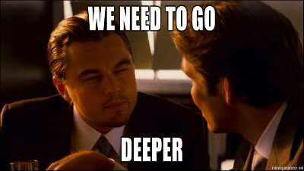
Явное управление зависимостями
Не вызывать статические методы
Не вызывать конструкторы
Ссылки на объекты передавать в конструктор
Кто их передает в конструктор?
Кто-то «свыше»!
А ему?
Тоже кто-то «свыше»!
А ему?

Slide 15
Точка входа — место сбора зависимостей
void Main()
HttpHandler
Загончик для операторов new

Slide 16

— Давайте жестко разделять:
Miško Hevery
misko.hevery.com
код, содержащий
логику программы
код, вызывающий конструкторы
new A(new B(…), new C(…))
…
new SmtpClient(smtpUrl);
…
new ConsoleLogger()
…
Notes:
1

Slide 17
Задача Conditionals
Пересесть!
Переделайте код проекта Conditionals так, чтобы он соответствовал принципам OCP и DIP.

Slide 18
Разбор задачи Conditionals

Slide 19
Dependency Injection Container
http://martinfowler.com/articles/injection.html

Slide 20
Why DI container
Если сервисов и классов много?
Если точек входа много?
Web-приложение с кучей обработчиков запросов
Микросервисная архитектура

Slide 21
IContainer
1.
void Bind(Type interface, Type impl)

Slide 22
IContainer
2.
TService Get<TService>()
TService[] GetAll<TService>()

Slide 23
IContainer
3.
Еще миллион возможностей конфигурирования…

Slide 24
Dependency Injection via container
public class Robot : IRobot { public Robot(IDistanceSensor distanceSensor) {
//... } //... }
public interface IDistanceSensor { … }
public class OpticalSensor : IDistanceSensor { … }
var container = new Container();
container.Bind<IDistanceSensor>().To<OpticalSensor>();
container.Bind<IRobot>().To<Robot>();
IRobot robot = container.Get<IRobot>();

Slide 25
Идея за DI-контейнерами
Один раз определить конфигурацию
Во всех точках входа — container.Get<Program>().Run()
DRY в сборке графа зависимостей

Slide 26
Как эта магия работает?! O_o
Reflection typeof(...).GetConstructor(...).Invoke(...)
Emit CIL code, временные сборки, ...
Castle.DynamicProxy http://www.castleproject.org/projects/dynamicproxy/

Slide 27
Идея хорошая, но есть нюансы...
Generics
Циклические зависимости
Фабрики
Политика повторного использования созданных объектов
Sequence Injection

Slide 28
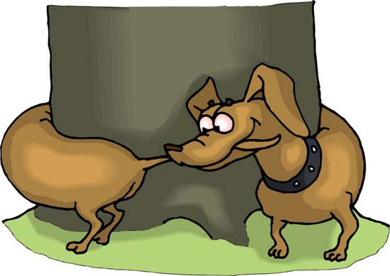
Циклические зависимости
Controller(IView view) BasicView(IController controller): IView

Slide 29
Lazy<T>
var lazy = new Lazy<string>(Console.ReadLine);
Console.WriteLine("Ваше имя?");
Console.WriteLine("Привет, " + lazy.Value);

Slide 30
Циклические зависимости
Controller(Lazy<IView> lazyView)
BasicView(IController controller) : IView
var c = container.Get<Controller>();

Slide 31
Фабрика и Повторное использование
FiringField(Func<Target> createTarget)

Slide 32
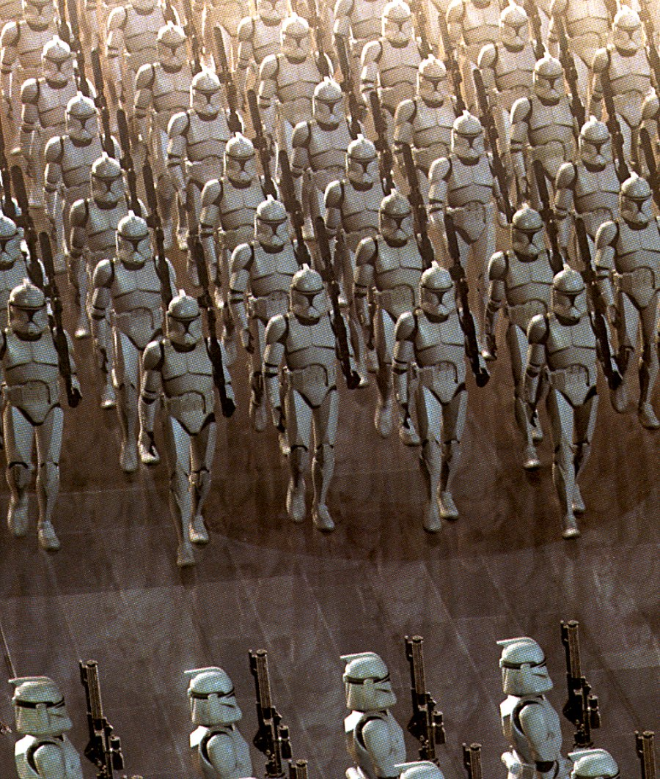
Sequence Injection

Slide 33
Sequence Injection
Разные обработчики на разных префиксах:
public HttpServer(IEnumerable<IHttpHandler> handlers) { … }
Поддерживаемые форматы файла:
public FileLoader(IFileFormat[] formats) { … }
Все доступные действия с документом:
public DocumentPage(IAction[] actions) { … }

Slide 34

https://github.com/ninject/Ninject
Notes:
Разбираем пример из документации.
Обсуждаем Fluent Interface конфигурирования

Slide 35
Вопросы про DI-container?

Slide 36
Сравнение контейнеров
http://featuretests.apphb.com/DependencyInjection.html

Slide 37
Задача DIContainer
Пересесть!
Внедрить Ninject container для создания Program. (см. метод Program.Main)
Добавить команду HelpCommand, печатающую список всех доступных команд (в том числе себя).
Сделать явной зависимость от TextWriter и использовать его, вместо консоли и в командах и в Program.

Slide 38
Разбор задачи DIContainer

Slide 39
Mock Frameworks
http://martinfowler.com/articles/mocksArentStubs.html

Slide 40
Как тестировать сервисы?
Robot(IDistanceSensor distanceSensor)
Arrange — заменить зависимости заглушками Act Assert —проверить корректность взаимодействия
TestDistanceSensor — надо делать заглушку :(

Slide 41
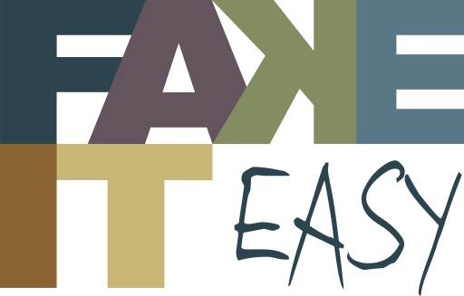
https://github.com/FakeItEasy/FakeItEasy
var lollipop = A.Fake<ICandy>();
var shop = A.Fake<ICandyShop>(); A.CallTo(() => shop.GetBestCandy()).Returns(lollipop);
new SweetTooth().BuyBestCandy(shop);
A.CallTo(() => shop.BuyCandy(lollipop)).MustHaveHappened();

Slide 42
Mock frameworks
Arrange:
Создать mock-и и определить их поведение
Заменить зависимости mock-ами
Act
Assert:
Проверить обращения к методам mock-ов

Slide 43
Как эта магия работает?! O_o
1. Castle.DynamicProxy http://www.castleproject.org/projects/dynamicproxy/
2. System.Linq.Expressions A.CallTo(() => shop.GetCandy());
// это не Func<T>!
IConfiguration<T> CallTo<T>(Expression<Func<T>> callSpec) { ((MethodCallExpression)callSpec.Body).Method... }
http://habrahabr.ru/post/83169/ — про Expression<T>

Slide 44
Задача MockFramework
Пересесть!
Написать модульные тесты на ThingCache, используя FakeItEasy.

Slide 45
Разбор задачи MockFramework

